Slide 1
緑内障について

Slide 2
中高年の失明の原因

Slide 3
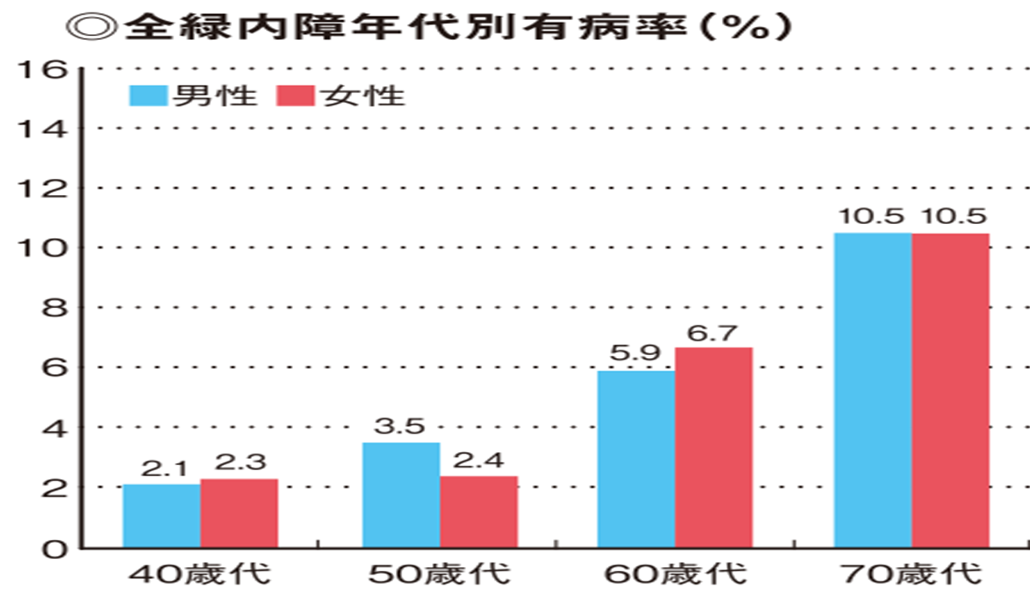
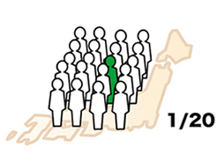
緑内障の有病率

Slide 4
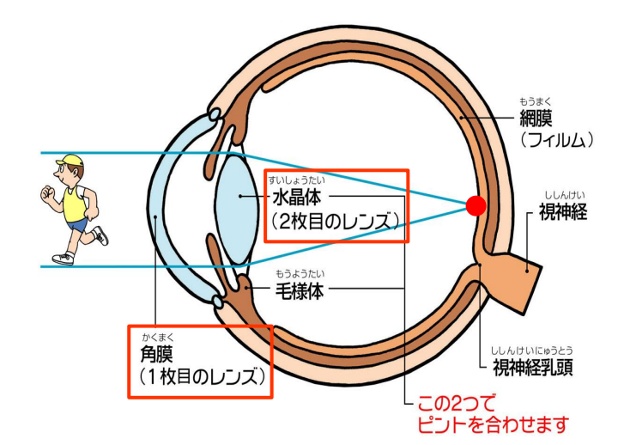
横からみた目の構造
前房：
房水(ぼうすい)
と呼ばれる液体が
たまっている

Slide 5
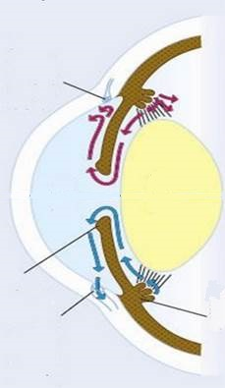
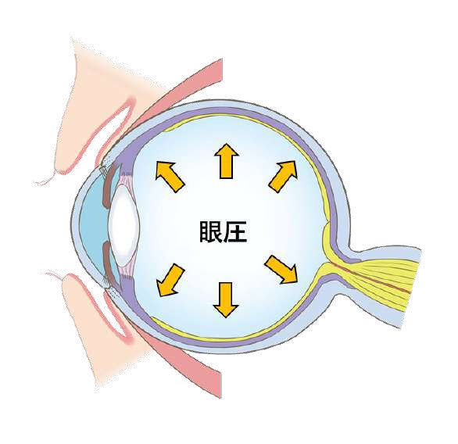
緑内障とは
原因
房水の排出が悪くなり、前房内の房水の量が増えて、水晶体を圧迫する
その結果、眼圧が上昇して視神経が圧迫される
眼圧が高くなると視神経が圧迫され視力低下が起こる
房水の排出ができなくなると眼圧が上がる
前房
水晶体
角膜
虹彩
視神経
房水の排出
房水の産生

Slide 6
緑内障の特徴
自覚症状が乏しい
視野がだんだん狭くなる
発見時にはすでに進行している
放置すると失明する

Slide 7
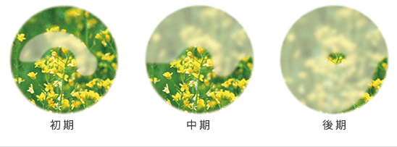
緑内障の見え方
少しずつ見える範囲が狭くなっていきます。
両方の目の症状が同時に進行することは稀なので、病気が進行するまで自覚症状はほとんどありません。

Slide 8
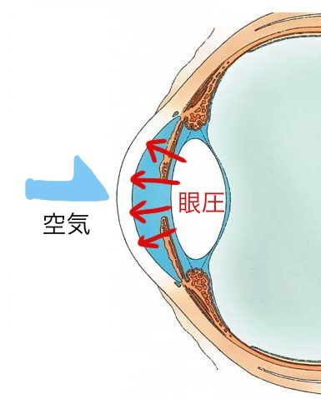
緑内障の検査 ①眼圧検査
空気を眼に吹き付けて測定する

Slide 9
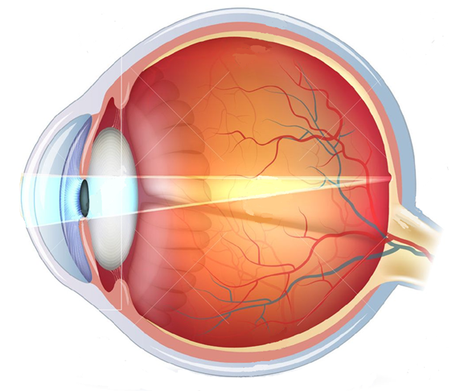
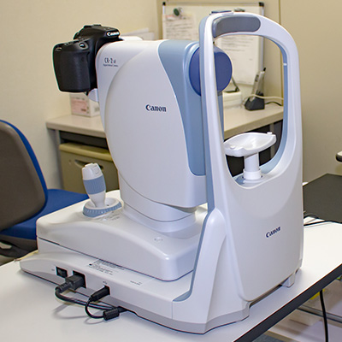
緑内障の検査 ②眼底検査
目の奥の状態を調べる検査

Slide 10
緑内障の検査 ③視野検査
一点を見つめたまま、目を動かさずに見える範囲を測る

Slide 11
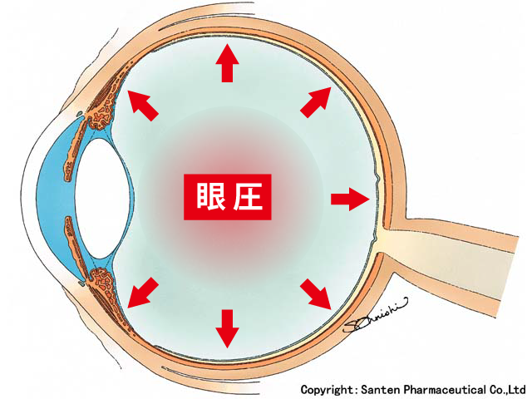
緑内障の治療
点眼
手術
眼圧を下げる効果がある目薬を点眼する。 房水の産生を抑えたり、排出を促進したりする
レーザーの照射や手術で房水の逃げ道をつくり房水を流出させる
房水を流出させる

Slide 12
こんなときは緑内障を疑う
パソコンのマウスを動かしたときに画面上にある矢印が見えなくなった
新聞などの細かい活字が読みにくい、バスの時刻表が見にくい
急激な目の痛み、充血、頭痛がある
突然、車・自転車・バイクや歩行者が飛び出してきてビックリしたことがある。
いつも見る一時停止の標識がなくなっていたことがある
車を頻繁にこする。以前より車庫入れに苦労する。
同乗者から「危ない」と指摘されたことがある

Slide 13
緑内障の危険因子
高齢者
両親や兄弟姉妹に緑内障の人がいる
近視
片頭痛のある人
40歳を過ぎたら定期的に検査を受けましょう！
早期発見、早期治療をすることで失明を防ぐことができます！

